Slide 1
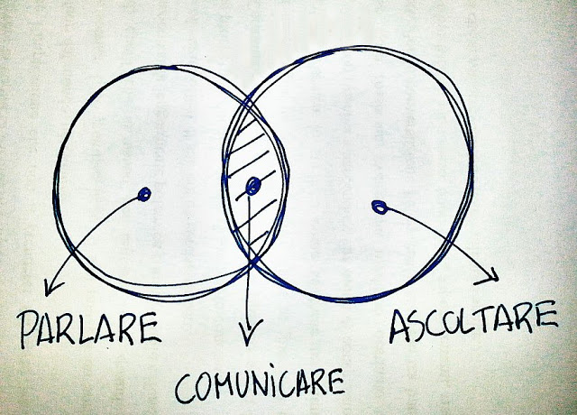
Corso di Formazione per neo Rappresentanti del Personale INFN
Pavia, 20/21 Settembre 2017
Problemi di…comunicazione
Comunicare: essere in relazione verbale o scritta con qualcuno
Obiettivi:
fornire indicazioni su come affrontare (e possibilmente risolvere!) problemi di “comunicazione” con Colleghi e Management.
Attanasio Candela-LNGS

Slide 2
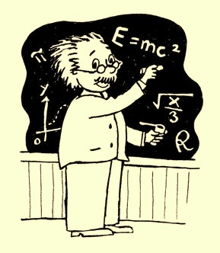
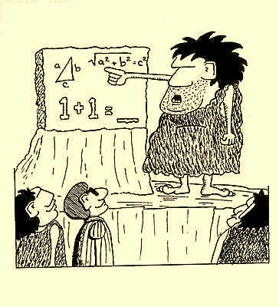
Fare il Rappresentante del Personale è un po’ come essere un bravo matematico !!!
Creative Commons Attribution-Share Alike 2.0 Generic
???
Beh, vi ricordate come veniva definita un’equazione del tipo ax = b?
Possibile, Impossibile o Indeterminata
Possibile-Determinata → si può risolvere… ax=b (a≠0 b≠0)
Impossibile → non ammette soluzione… ax=b (a=0 b≠0)
Indeterminata → esistono infinite soluzioni… ax=b (a=0 b=0)
noi non siamo dei grandi matematici…però…

Slide 3
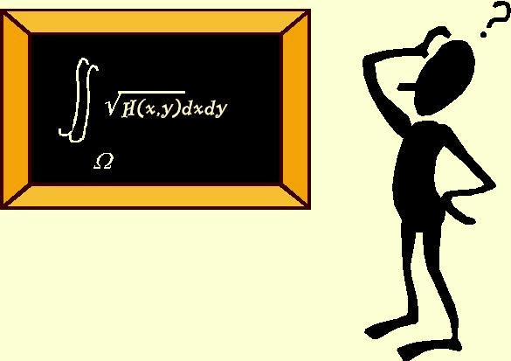
Fare il Rappresentante del Personale è un po’ come essere un bravo matematico !!!
Creative Commons Attribution-Share Alike 2.0 Generic
Nei nostri rapporti con la Direzione (o con i Responsabili di Servizio) spesso ci si imbatte in problemi (situazioni) che:
veramente facili da affrontare e vengono rapidamente risolti (è la condizione più rara, ma che dà soddisfazione!) soluzione determinata
(soluzione possibile)
sono insormontabili ed irrisolvibili quasi “per definizione”: ci si gira intorno senza che nessuno abbia mai la volontà di affrontarli (danno la classica sensazione di sbattere contro un muro di gomma) soluzione impossibile
(non esiste!)
ognuno fa come gli pare!!! soluzione indeterminata
(infinite soluzioni)
Si può fare qualcosa per far sì che "i nostri problemi" abbiano sempre più spesso soluzione determinata?

Slide 4
SUGGERIMENTI
Creative Commons Attribution-Share Alike 2.0 Generic
Basarsi, ove possibile, su tutti quegli strumenti che forniscono direttive ufficiali (statuto, disciplinari organizzativi, regolamento del Personale, contratto, ecc.).
Evitare situazioni conflittuali (o quantomeno, se esistenti, cercare di smorzarle).
La cosa non è semplice perché :
L’INFN, ha la peculiare caratteristica di avere regole che, a seconda della Struttura, vengono interpretate, spesso, in maniera diversa in base a consuetudini locali.
Non sempre è possibile intervenire in situazioni dove vi sono rapporti interpersonali da tempo deteriorati.
Che fare?
Una buona norma è quella di dotarsi di tutti i principali regolamenti (sono facilmente reperibili sul sito del Rappresentante Nazionale https://web.infn.it/RNTTA/, oppure confrontarsi con Rappresentanti di altre Strutture).
Altra buona norma è cercare di parlare un po’ con tutti indipendentemente dalle situazioni conflittuali esistenti (devono riconoscervi come al di sopra delle parti).

Slide 5
SUGGERIMENTI
Creative Commons Attribution-Share Alike 2.0 Generic
Se da un parte, ogni Sede ha un suo modus operandi, è anche vero che i comportamenti di Direttori e Responsabili di Servizio sembrano essere abbastanza simili in tutte le realtà del nostro Istituto (if you have seen one, you've seen them all…).
Basandosi su queste considerazione si può tentare di mettere insieme un vademecum di “buone prassi”.
Quello che verrà riportato in seguito NON ha la pretesa di essere un modello comportamentale da seguire, ma è da considerarsi una semplice "linea guida" a cui (eventualmente) riferirsi.

Slide 6
PARTIAMO DA LONTANO…
Creative Commons Attribution-Share Alike 2.0 Generic
Ernest Rutherford
(1871 – 1937)
chimico e fisico neozelandese
“Nella scienza esiste solo la Fisica;
tutto il resto è collezione di francobolli”
"All science is either physics or stamp collecting”
in J. B. Birks: "Rutherford at Manchester" (1962)
Questo è quello che mediamente pensano le persone con cui il “povero” Rappresentante del Personale si trova ad interagire.

Slide 7
MA NON BISOGNA DISPERARE…
Creative Commons Attribution-Share Alike 2.0 Generic
Nuova serie di francobolli prodotta dalle poste neozelandesi
nel 2008.

Slide 8
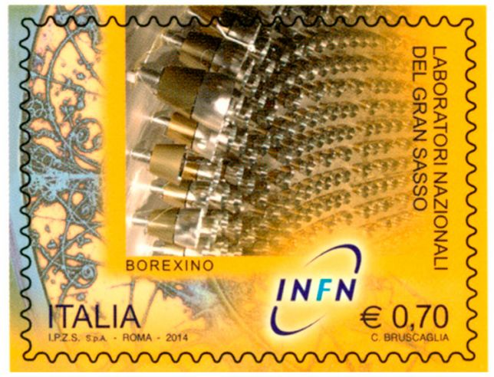
E CHI L’AVREBBE DETTO…
Creative Commons Attribution-Share Alike 2.0 Generic
…che nell'anno 2014, quattro francobolli ordinari appartenenti alla serie tematica «le Eccellenze del sapere» fossero dedicati ai 4 Laboratori Nazionali dell'Istituto Nazionale di Fisica Nucleare: Laboratori del Gran Sasso, Laboratori del Sud, Laboratori di Legnaro, Laboratori di Frascati.
Valore di ciascun francobollo: € 0,70

Slide 9
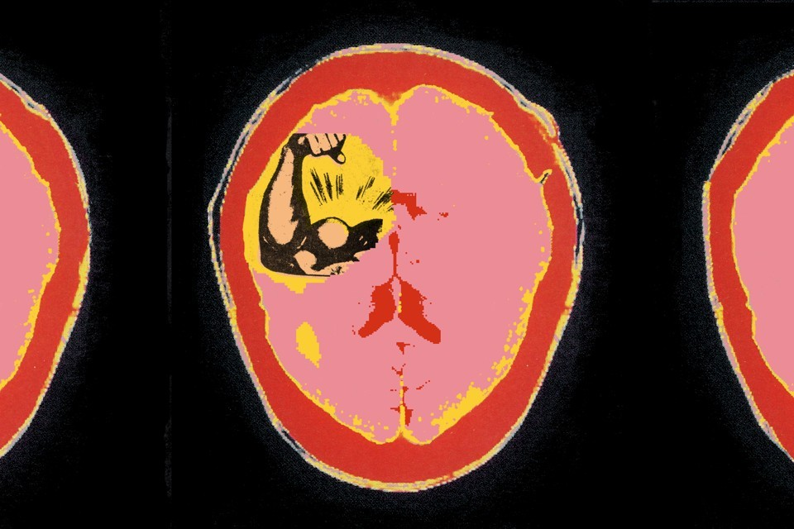
LO STRANO PARADOSSO DEL POTERE
(da uno studio di Dacher Keltner docente di psicologia dell’Università di Berkely)
Creative Commons Attribution-Share Alike 2.0 Generic
Lo studio ha evidenziato che, una volta raggiunto “il potere”, spesso accade che:
i comportamenti sono contraddittori, poco comprensibili, arroganti;
si è meno consapevoli dei rischi, si diventa meno percettivi;
si diventa meno pronti a capire gli altri o quantomeno meno interessati o disposti a riuscirci;
si adottano comportamenti apparentemente illogici;
si ha difficoltà ad accettare il confronto, dimostrando una sicurezza di sé al limite dell’insolenza.
Dacher Keltner in un articolo, pubblicato sulla rivista americana “Atlantic” scrive che quando le persone acquistano ruoli di potere il loro cervello fa si che diventino meno empatiche, meno percettive, meno pronte a capire gli altri e spesso si circondano di subordinati che tendono a rispecchiare il loro capo per ingraziarselo. E’ come se i soggetti in posizione di potere agissero come se avessero subito un trauma cerebrale!!!
Questi comportamenti aiutano (forse) a raggiungere gli obiettivi prefissati, ma danneggiano le capacità di decisione, di interazione e di comunicazione, che sono strategiche nel lungo termine.
Uno studio del neuroscienziato Ohbi Sukhvinter (Univ. Ontario) mette in evidenza che condizioni di potere influiscono su uno specifico processo neurale (Journal of Experimental Psychology: General 2014, Vol. 143, No. 2, 755–762).
Power Causes Brain Damage!

Slide 10
Tuto questo può spiegare il fatto che…
Creative Commons Attribution-Share Alike 2.0 Generic
…l’INFN prende scarsamente in considerazione la collaborazione?
…si rasentano forme di razzismo?
…si applicano modelli competitivi, salvo poi usare regole a proprio uso e consumo?
…la parola “condivisione” sia quasi una sconosciuta?
Ricordiamo:
la collaborazione è alla base di ogni successo lavorativo.
è vero che imporsi ci fa sentire importanti, ma può far star male gli altri !
Proviamo a dare un esempio migliore. Già questo sarebbe un gran successo!
A chi conviene la conflittualità?

Slide 11
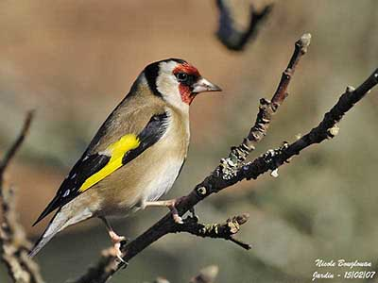
Fortunatamente, “persone di potere” dotate di carisma e prive di narcisismo esistono!!!
Creative Commons Attribution-Share Alike 2.0 Generic
IL RAPPRESENTANTE !!!
A cui piacerebbe avere queste caratteristiche:
essere un significativo punto di riferimento per i Colleghi;
sentire il “privilegio” di poter “rappresentare” i Colleghi sapendo di essere ben supportato;
avere la collaborazione di tutti;
essere accettato con grande empatia;
avere sempre la soluzione giusta.
Ma spesso si viene assaliti da dubbi:
riuscirò ad essere rappresentativo?
avrò un buon feedback con i Colleghi (o rappresento solo me stesso?);
sarò all’altezza nel saper interpretare i regolamenti?
sopravviverò ai Consigli di Struttura e alle riunioni istituzionali?
a cosa servo, se i Colleghi risolvono i problemi da soli nei modi più incredibili?
Un uccello posato su un ramo non ha mai paura che il ramo si rompa, perché la sua fiducia non è nel ramo, ma nelle sue ali.
Fidati sempre delle tue capacità!

Slide 12
ALCUNE SEMPLICI REGOLE…
Creative Commons Attribution-Share Alike 2.0 Generic
1) Dopo l’elezione a Rappresentante, indipendentemente se si conosca più o meno bene il Direttore, è buona norma:
prendere un appuntamento ufficiale;
presentarsi;
spiegare che il vostro ruolo è teso ad un unico fine: quello di collaborare per un continuo miglioramento delle condizioni lavorative della Struttura, dell’organizzazione del lavoro, dei rapporti con il Personale.
2) Dopo l’elezione a Rappresentante, indipendentemente dal fatto che si conoscano più o meno bene tutti i Colleghi e gli altri Rappresentanti, è buona norma:
inviare una e-mail al Personale ringraziandolo per avervi votato, dichiarandovi disponibili a svolgere questo ruolo in perfetta sinergia con le sue esigenze;
indire un’assemblea per farvi conoscere e capire quali sono le aspettative che i Colleghi ripongono nella vostra figura;
avere sin da subito un contatto con le RSU.

Slide 13
COSE ACCADUTE…
Creative Commons Attribution-Share Alike 2.0 Generic
Il Direttore non sa esattamente quali siano i compiti e quale sia l’effettivo ruolo del Rappresentante del Personale, in particolare quello/i T.A.&T (il Rappresentante dei Ricercatori è… “un Ricercatore”, quindi ha per default credenziali di “accesso” diverse);
Il Direttore convoca i Rappresentanti del Personale su argomenti di pertinenza RSU;
Il Direttore considera questa figura del tutto inutile o quantomeno non ne conosce il ruolo a sufficienza;
Il Responsabile di Servizio gestisce il Servizio come se fosse casa propria (con regole importate da un codice etico del tutto personale).
Ma entriamo nei dettagli…

Slide 14
Consigli di Struttura (CdS)
Creative Commons Attribution-Share Alike 2.0 Generic
Il Rappresentante è membro ufficiale del CdS
Nel contesto dei CdS siete paritetici con tutti gli altri membri.
Tutti i componenti sono semplici consiglieri del Direttore.
Il CdS è un organismo consultivo, ma ad alta valenza istituzionale.
E’ molto difficile, in un CdS, far valere le vostre ragioni o ottenere una rapida risposta alle vostre richieste. L’importante comunque è proporsi, cercare di essere parte attiva del Consiglio.
Di norma, durante queste sedute, il Direttore propone, ascolta e poi decide autonomamente (?).
Spesso il CdL è un semplice racconto di cose accadute, senza che si parli di argomenti riguardanti la vita della Struttura. Se così fatevi parte attiva segnalando argomenti di maggior interesse!
Come si devono rappresentare i Colleghi in CdS?
In genere, portare un’idea o una richiesta in CdS, serve comunque a far sentire la vostra voce di Rappresentante e, comunque, vi fa sentire parte integrante del sistema;
non siate timidi, anche un insuccesso o una risposta sgarbata possono essere positivi;
utilizzate le “varie ed eventuali” per far notare le vostra presenza…c’è sempre qualcosa da suggerire o da proporre!

Slide 15
Consigli di Struttura (CdS)
Creative Commons Attribution-Share Alike 2.0 Generic
Quali azioni mettere in atto prima di un CdS?
Sarebbe auspicabile, che prima di ogni CdS, i Rappr. del Pers. T.A.&T (e perché no, anche quello dei Ricercatori) si incontrassero per un momento di confronto e per portare congiuntamente all’attenzione del Consiglio, in maniera propositiva, tematiche di comune interesse. In caso di importanti richieste, potrebbe essere utile parlarne prima col Direttore in un incontro privato e, magari, ribadire successivamente i concetti in seduta congiunta.
Quali azioni mettere in atto per informare il Personale dopo un CdS?
Se possibile inviate via e-mail ai Colleghi, entro pochi giorni dal CdS, un vostro resoconto. E’ una cosa molto gradita, in genere i Direttori non sono contrari. In caso che in CdS si trattino “notizie riservate” evitate di parlarne in giro. Quando si parla del Personale, e c’è stato un vostro intervento, accertatevi che sia messo a verbale. Potrete sempre avvalervi del verbale “ufficiale” per dimostrare la vostra posizione.

Slide 16
Suggerimenti e problematiche
Creative Commons Attribution-Share Alike 2.0 Generic
Sarebbe opportuno…
che un vostro problema (o meglio, della comunità che rappresentate) diventi un problema del Management (leggi Direttore/Responsabili);
che crediate fortemente nel risultato che volete ottenere anche se l’idea o l’iniziativa non nasce da voi.
Cose che capitano…
non sempre si è d’accordo (tra Rappresentanti!) sulle azioni da adottare;
non si riesce ad avere rapidamente un incontro col Direttore;
il Rappresentante dei Ricercatori non risponde ai nostri inviti per un incontro.
E’ bene sapere che…
qualunque cosa facciamo o diciamo (o NON diciamo o NON facciamo), essa avrà un qualche effetto sull'interlocutore ed è da considerarsi comunicazione. Ricordiamoci che, ogni nostra azione (siano esse gesti o parole) comunicherà sempre qualcosa;
siamo NOI i responsabili dell’efficacia della nostra comunicazione (non trinceriamoci sempre dietro la scarsa partecipazione dei Colleghi). Domandiamoci: “potevo fare di più?”

Slide 17
RELAZIONI CON LE RSU
Creative Commons Attribution-Share Alike 2.0 Generic
E’ buona norma:
Tenere periodicamente un incontro con le RSU (e perché no, con l’RLS) per chiarire aspetti che spesso vengono trascurati e per confrontarsi su tematiche del Personale e strategie da perseguire. Non aspettare “il momento opportuno” per farlo: crealo!
Definire in maniera formale i propri ruoli (non sempre gli RSU sono dei veri e propri sindacalisti). A volte accade che un Rappresentante ricopra anche il ruolo di RSU.
Ricordate che è importante una fattiva collaborazione con le RSU, ma…attenzione, mentre noi siamo parte integrante del “Consiglio di Amministrazione della Struttura” con un ruolo propositivo-consultivo, le RSU hanno, invece, un potere “contrattuale” ben definito e codificato; la sinergia delle due figure, se ben gestita “può” risultare estremamente incisiva (nel rispetto dei ruoli).

Slide 18
COSE ACCADUTE
Creative Commons Attribution-Share Alike 2.0 Generic
Non sempre si riesce a far parlare tra di loro RSU e Rappresentanti del Personale, a volte, per divergenza di idee, altre volte per scarso feeling ed empatia tra le persone stesse.
In alcuni casi i rapporti tra Rappresentanti ed RSU si sono incrinati in quanto questi ultimi si sono sentiti scavalcati da iniziative prese dai Rappresentanti (benché i ruoli siano diversi è spesso difficile mantenere il giusto confine delle competenze).
Non sempre la figura dell’RLS riesce a confrontarsi con i Rappresentanti del Personale o a dialogare con loro (la sicurezza è spesso ancora vista come un fatto privato tra RLS, RSPP e Direzione!).

Slide 19
LE RELAZIONI TRA RAPPRESENTATI E COLLEGHI
E GLI STRUMENTI DI COMUNICAZIONE
(OVVERO, COME COMUNICARE)
Creative Commons Attribution-Share Alike 2.0 Generic
E’ buona norma:
Tenere buone relazioni interpersonali con i Colleghi, mantenere un alto grado di imparzialità, cercare di non lasciarsi condizionare da casi molto personali.
Interazione con i Colleghi:
- in maniera diretta (confronto e dialogo);
con assemblee periodiche in maniera da creare un momento di incontro anche se non vi sono argomenti importanti all’o.d.g. Tre assemblee all’anno potrebbero bastare;
tramite e-mail.
Le e-mail:
devono essere possibilmente concise e ben dirette al problema, una e-mail lunga normalmente non è letta con attenzione; dite in modo chiaro il concetto fondamentale!
le informazioni, se importanti o ritenute tali, vanno messe in evidenza con un adeguato “oggetto” e senza altre info al contorno;
evitare di accorpare più info in una e-mail (a meno di non usare documenti allegati);
aggiornare la mailing list periodicamente, aggiungendo anche il Personale precario a vario titolo (alcune news sono più importanti per loro che per noi).

Slide 20
COSE ACCADUTE: difetti di comunicazione
Creative Commons Attribution-Share Alike 2.0 Generic
Alle e-mail nessuno risponde! Non preoccupatevi, in genere è così perché sono informazioni, non pensate subito di non essere “graditi”. Nel caso di sondaggi via e-mail o richiesta di opinioni, in questo caso il “feedback” è fondamentale…
Le assemblee vanno più o meno deserte; in questo caso chiedersi come è stato impostato l’o.d.g. e qual’è il vostro appeal nei confronti dei Colleghi; cercate di individuare nell’o.d.g. argomenti che facciano presa.
Le persone vi chiedono cose che avete già divulgato via e-mail; in tal caso chiedetevi se la comunicazione è stata efficace. Ponetevi come obiettivo una buona veicolazione delle informazioni (mail chiari, concisi, coinvolgenti, assemblee ben motivate).
I Colleghi vi chiedono un incontro per parlarvi di un “loro” problema. E’ importante impostare correttamente la “relazione” sin dall’inizio. Scindete sempre “la persona” da ciò che dice, non date consigli o giudizi, ma ascoltate con attenzione quali sono i reali bisogni. Chiedete: “come posso aiutarti?”, ma fate in modo che il problema venga risolto in maniera autonoma! Spesso ci si rende conto di non poter essere di aiuto. Nel qual caso provate ad indirizzare la persona verso esperti.

Slide 21
ALCUNE FIGURE PRESENTI NELL’ENTE A CUI RIVOLGERSI IN CASO DI NECESSITA’
Creative Commons Attribution-Share Alike 2.0 Generic
CUG: Comitato Unico di Garanzia: nasce il 14 aprile 2011 in sostituzione del precedente Comitato di Pari Opportunità (CPO). Si occupa di pari opportunità, valorizzazione del benessere lavorativo, combatte le discriminazioni ed il mobbing.
Sito: https://web.infn.it/CUG/
Presidentessa (nominata dalla Giunta): Maria Rosaria Masullo (+ altri 8 componenti)
Email: masullo@na.infn.it - tel: 081 676143
Consigliera di Fiducia: è la figura di una “esperta” in grado di sapere ascoltare ed aiutare a prevenire e/o contrastare quelle situazioni in cui si è soggetti a forti discriminazioni o molestie sul luogo di lavoro (che poi si ripercuotono sulla vita lavorativa, familiare, sociale, psichica).
Sito: http://www.infn.it/consigliera/
Consigliera INFN: Avv. Chiara Federici
Email : chiara.federici@presid.infn.it; telefono : (0039) 050 577290
Servizio Salute e Ambiente INFN: http://www.ac.infn.it/sicurezza/indexSA.html. Elenco nazionale RLS, RSPP, E.Q., Medici Competenti, normative, documentazione, linee guida.
Ufficio Affari Legali e Contenzioso: https://www.ac.infn.it/legale/ (E. Ronconi, E. Bovo, R. Lopez)
http://www.ac.infn.it/legale/infnjus/: raccolta di decreti legislativi, circolari, info dal MIUR, MEF, ecc.
Siti di interesse e curiosità:
http://www.gazzettaamministrativa.it/opencms/opencms/_gazzetta_amministrativa/amministrazione_trasparente/_agenzie_enti_stato/_istituto_nazionale_di_fisica_nucleare
(“amministrazione trasparente” – pagina istituzionale conforme art. 51 D.Lgs n. 33/2013)
http://www.infn.it/comunicazione
(Ufficio Comunicazione INFN)

Slide 22
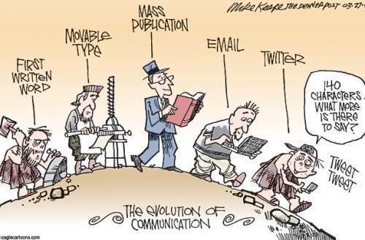
Attribution-Share Alike 2.0
Generic
Speriamo che questo corso abbia creato i presupposti anche
per una “evoluzione” del nostro ruolo!
Grazie per l’attenzione
Attanasio Candela-LNGS

